Slide 1
Phương pháp đơn hình

Slide 2
Nội dung
Phương pháp đơn hình
Phương pháp ẩn phụ

Slide 3
Giới thiệu
G. Dantzig đưa ra năm 1947.
Chỉ làm việc với bài toán có hữu hạn phương án cơ bản
Ý tưởng:
Notes:
nhà toán học Mỹ

Slide 4
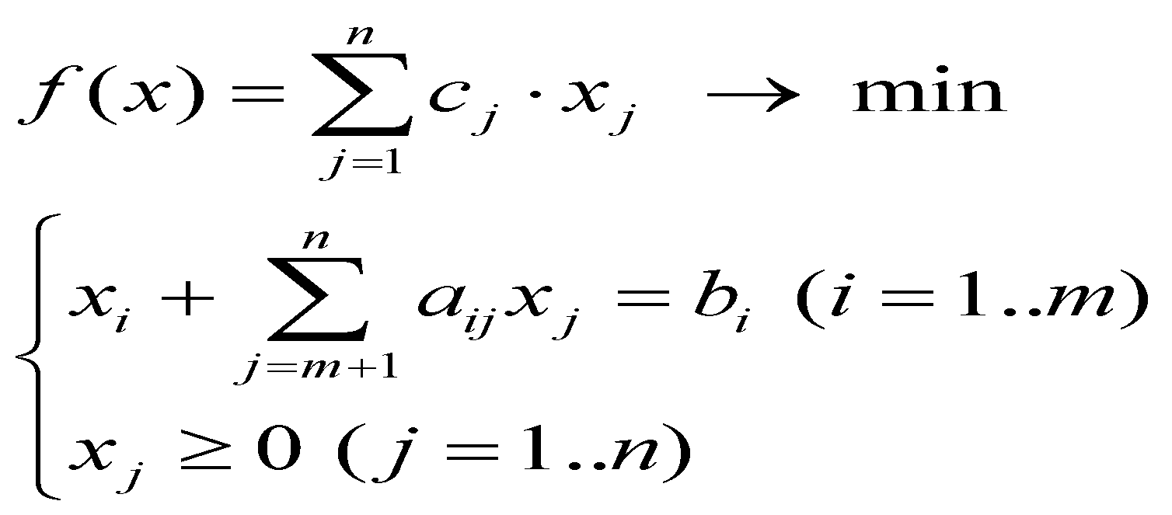
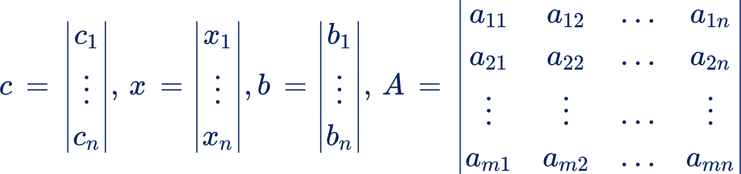
Bài toán(1)
Bài toán dạng chính tắc
Ký hiệu

Slide 5
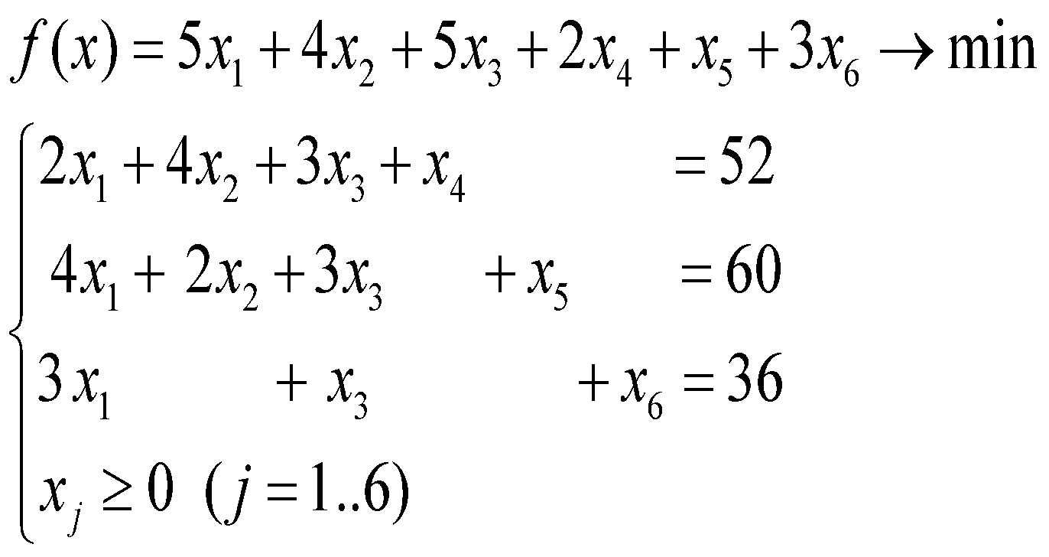
Bài toán(1)
Bài toán dạng chính tắc
Minh họa

Slide 6
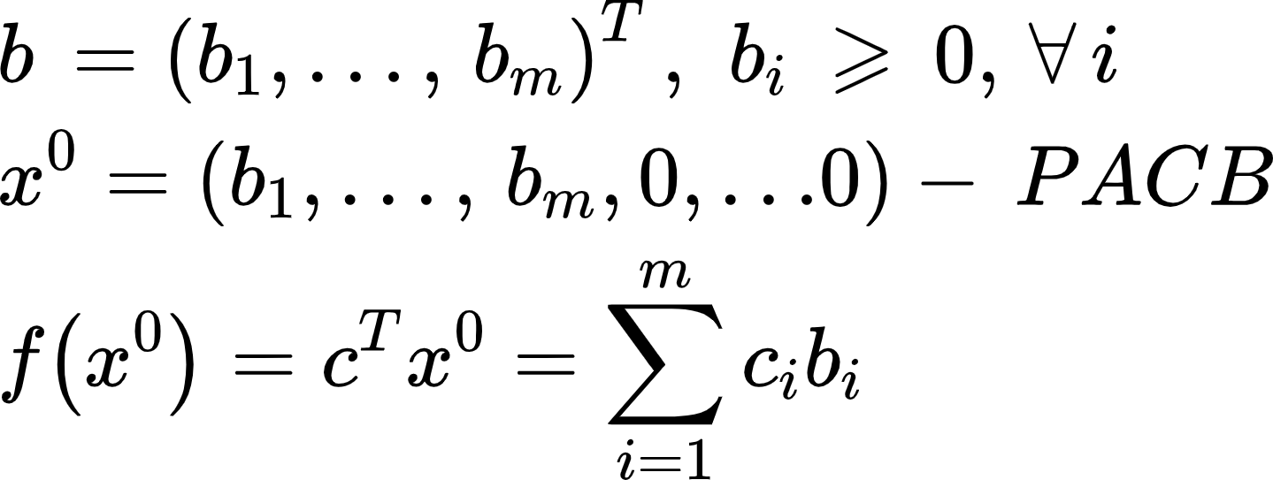
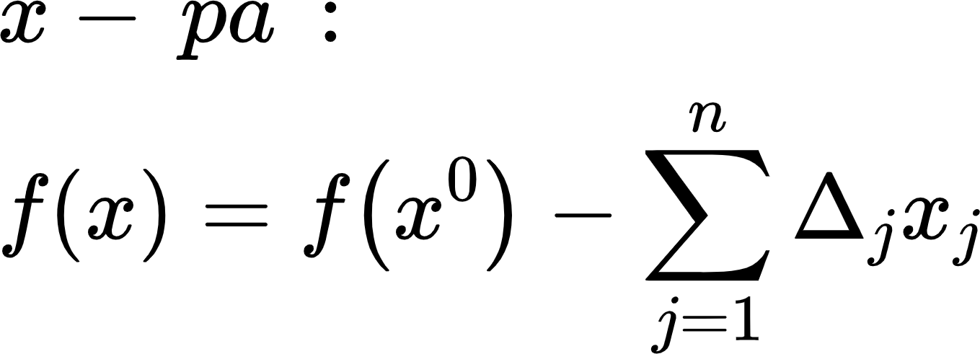
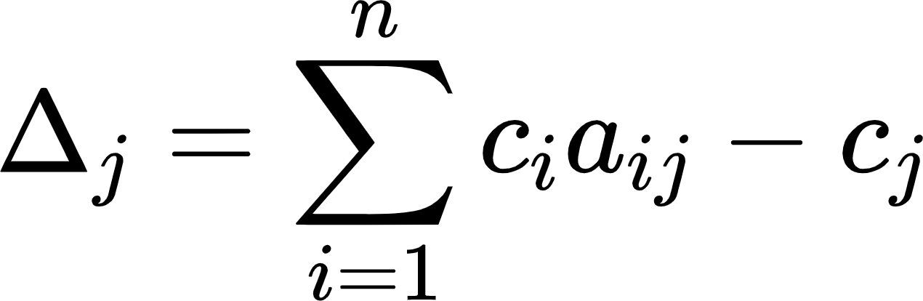
Bài toán(1)
Ước lượng của biến j:

Slide 7
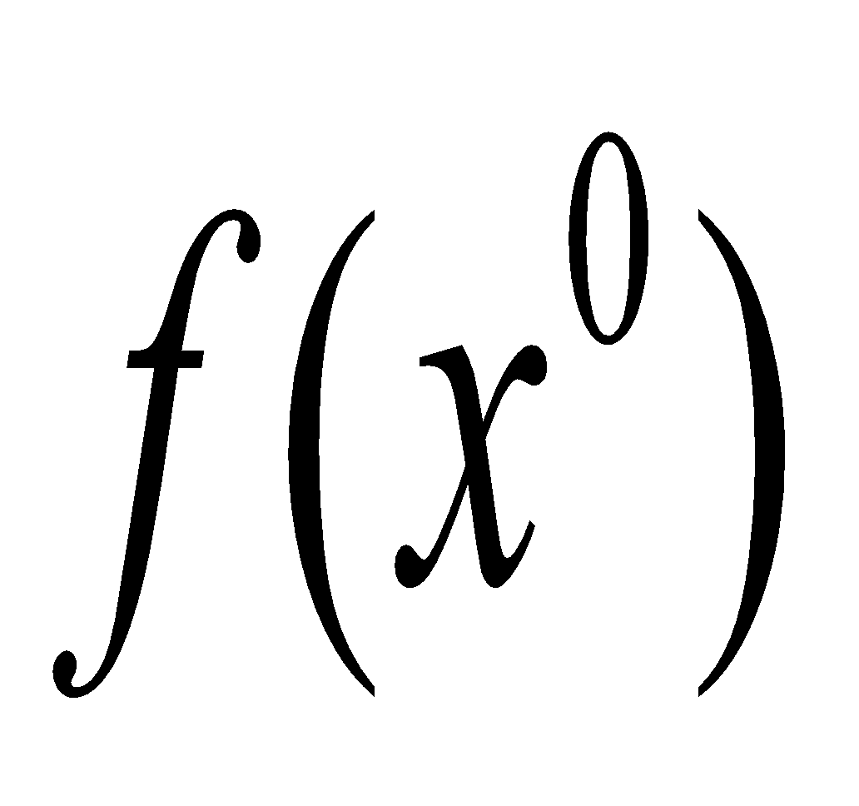
Bảng đơn hình
Hệ số | Ẩn CB | P/Án | x₁ c₁ | x₂ c₂ | … | x_{m} c_{m} | x_{m+1} c_{m+1} | … | x_{s} c_{s} | … | x_{n} c_{n}
c₁ | x₁ | b₁ | 1 | 0 | … | 0 | a_{1,m+1} | … | a_{1s} | … | a_{1n}
c₂ | x₂ | b₂ | 0 | 1 | … | 0 | a_{2,m+1} | … | a_{2s} | … | a_{2n}
… | … | … | … | … | … | … | … | … |  | …
c_{r} | x_{r} | b_{r} | 0 | 0 | … | 0 | a_{r,m+1} | … | a_{rs} | … | a_{rn}
… | … | … | … | … | … | … | … | … |  | …
c_{m} | x_{m} | b_{m} | 0 | 0 | … | 1 | a_{m,m+1} | … | a_{ms} | … | a_{mn}
 |  |  | ∆₁ | ∆₂ |  | ∆_{m} | ∆_{m+1} |  | ∆_{s} |  | ∆_{n}

Slide 8
Lý thuyết cơ sở
Định lý 1 ( dấu hiệu tối ưu)
Nếu ∆_{j} ≤0 với mọi j = 1..n thì xº là phương án tối ưu.
Định lý 2 ( dấu hiệu vô nghiệm)
Nếu tồn tại ∆_{k} >0 và a_{ik}≤ 0 , mọi i = 1..m thì bài toán vô nghiệm.
Định lý 3 ( điều chỉnh phương án)
Nếu ∆_{k} >0, tồn tại a_{ik}>0 thì có thể tìm được phương án cơ bản mới tốt hơn xº.

Slide 9
Thuật toán
Bước 1: Kiểm tra tính tối ưu
xº=(b₁, b₂, …, b_{m}, 0, …, 0)
Nếu mọi j=1..n: ∆_{j} ≤ 0 thì xº là phương án tối ưu và
f_{min}= f(xº) = b₁c₁ + …. + b_{m}c_{m}
Nếu tồn tại k: ∆_{k}>0 thì chuyển sang bước 2.
Bước 2: Kiểm tra điều kiện vô nghiệm
Nếu tồn tại k: ∆_{k} >0 và với mọi i = 1..m: a_{ik}≤0 thì bài toán vô nghiệm.
Nếu ∆_{k} >0, và tồn tại i: a_{ik}>0 thì chuyển sang bước 3.

Slide 10
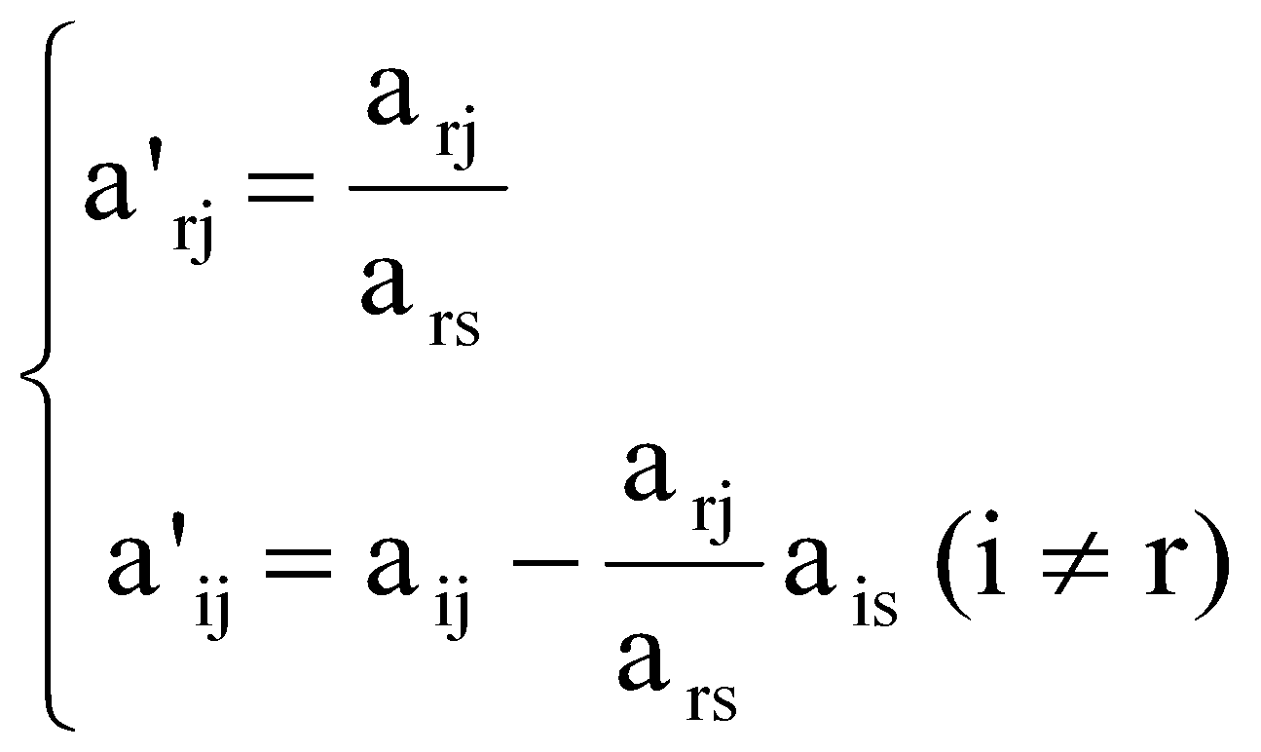
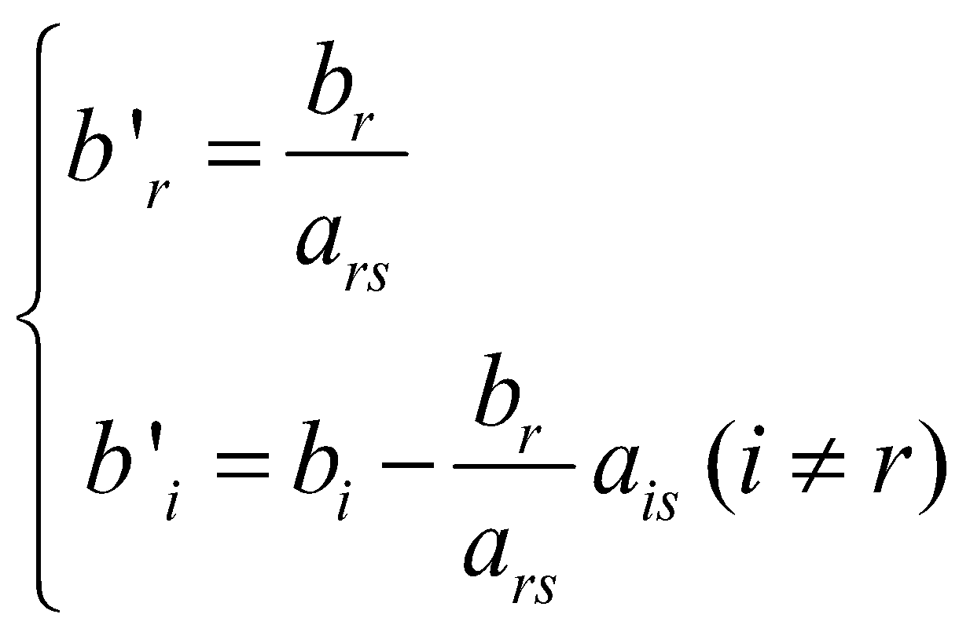
Các bước của thuật toán
Bước 3: Tìm ẩn thay thế và ẩn loại ra
Nếu ∆_{s} = max {∆_{j}} với ∆_{j}>0 (j=1..n) thì đưa x_{s} đưa vào tập ẩn cơ bản .
Nếu b_{r} / a_{rs} = min {b_{i} / a_{is} } với a_{is}> 0 thì loại x_{r} ra khỏi tập ẩn cơ bản . Chuyển sang bước 4.
Bước 4 Biến đổi bảng đơn hình
Biến đổi bảng đơn hình : Tính lại các giá trị ∆_{j}, f(x), quay lại bước 1.

Slide 11
Bảng đơn hình 1
Hệ số | Ẩn CB | P/Án | x₁ c₁ | … | x_{m} c_{m} | … | x_{j} c_{j} | … | x_{s} c_{s} | … | x_{n} c_{n}
c₁ | x₁ | b₁ | 1 | … | 0 | … | a_{1,j} | … | a_{1s} | … | a_{1n}
… | … | … | … | … | … | … | … | … |  | …
c_{i} | x_{i} | b_{i} | 1 | … | 0 | … | a_{i,j} | … | a_{is} | … | a_{in}
c_{r} | x_{r} | b_{r} | 0 | … | 0 | … | a_{r,j} | … | a_{rs} | … | a_{rn} | b_{r}/a_{rs}
c_{m} | x_{m} | b_{m} | 0 | … | 1 | … | a_{m,j} | … | a_{ms} | … | a_{mn}
 |  | f(x⁰) | ∆₁ |  | ∆_{m} |  | ∆_{j} |  | ∆_{s} |  | ∆_{n}
Notes:
Để tính toán bằng tay thuật toán được mô tả lại dạng bảng
Bảng đơn hình đầu tiên ứng với pa cực biên ban đầu

Slide 12
Bảng đơn hình 2
Ẩn CB | P/Án | x₁ c₁ | … | x_{m} c_{m} | … | x_{j} c_{j} | … | x_{s} c_{s} | … | x_{n} c_{n}
x₁ |  |  |  |  | … |  | … | 0 | …
… | … | … | … | … | … | … | … |  | …
x_{i} | `b_{i} |  | … |  | … | `a_{i,j} | … | 0 | … | `a_{in}
x_{s} | b_{r/}a_{rs} |  |  |  | … | a_{r,j/}a_{rs} | … | 1 | … | a_{rn/}a_{rs}
x_{m} | `b_{m} |  |  |  | … | `a_{m,j} | … | 0 | … | `a_{mn}
 | `f(x⁰) | `∆₁ |  | ` |  | `∆_{j} |  | 0 |  | `∆_{n}
Notes:
Để tính toán bằng tay thuật toán được mô tả lại dạng bảng
Bảng đơn hình đầu tiên ứng với pa cực biên ban đầu

Slide 13
Minh họa ví dụ 1(1)

Slide 14
Minh họa ví dụ 1(2)
Hệ số | Ẩn CB | P/Án | X₁ 5 | x₂ 4 | x₃ 5 | x₄ 2 | x₅ 1 | x₆ 3
2 | X₄ | 52 | 2 | 4 | 3 | 1 | 0 | 0
1 | X₅ | 60 | 4 | 2 | 3 | 0 | 1 | 0
3 | X₆ | 36 | 3 | 0 | 1 | 0 | 0 | 1
 |  | 272 | 12 | 6 | 7 | 0 | 0 | 0
Bước 1: Kiểm tra tính tối ưu
Bước 2: Kiểm tra điều kiện vô nghiệm
Bước 3: Tìm ẩn cơ bản, loại ẩn cơ bản

Slide 15
Minh họa ví dụ 1(3)
Hệ số | Ẩn CB | P/Án | X₁ 5 | x₂ 4 | x₃ 5 | x₄ 2 | x₅ 1 | x₆ 3
2 | X₄ | 52 | 2 | 4 | 3 | 1 | 0 | 0 | 26
1 | X₅ | 60 | 4 | 2 | 3 | 0 | 1 | 0 | 15
3 | X₆ | 36 | 3 | 0 | 1 | 0 | 0 | 1 | 12
 |  | 272 | 12 | 6 | 7 | 0 | 0 | 0
Cột quay
Tâm quay
Hàng quay

Slide 16
Minh họa ví dụ 1(4)
Hệ số | Ẩn CB | P/Án | X₁ 5 | x₂ 4 | x₃ 5 | x₄ 2 | x₅ 1 | x₆ 3
2 | X₄ | 52 | 2 | 4 | 3 | 1 | 0 | 0 | 26
1 | X₅ | 60 | 4 | 2 | 3 | 0 | 1 | 0 | 15
3 | X₆ | 36 | 3 | 0 | 1 | 0 | 0 | 1 | 12
 |  | 272 | 12 | 6 | 7 | 0 | 0 | 0

Slide 17
Minh họa ví dụ 1(5)
Ẩn CB | P/Án | x₁ 5 | x₂ 4 | x₃ 5 | x₄ 2 | x₅ 1 | x₆ 3
X₄ |  | 0
X₅ |  | 0
X₁ | 12 | 1 | 0 | 1/3 | 0 | 0 | 1/3
 |  | 0

Slide 18
Minh họa ví dụ 1(6)
Ẩn CB | P/Án | x₁ 5 | x₂ 4 | x₃ 5 | x₄ 2 | x₅ 1 | x₆ 3
X₄ | 28 | 0 | 4 | 7/3 | 1 | 0 | -2/3
X₅ | 12 | 0 | 2 | 5/3 | 0 | 1 | -4/3
X₁ | 12 | 1 | 0 | 1/3 | 0 | 0 | 1/3
 | 128 | 0 | 6 | 3 | 0 | 0 | -4
Bước 1: Kiểm tra tính tối ưu
Bước 2: Kiểm tra điều kiện vô nghiệm
Bước 3: Tìm ẩn cơ bản, loại ẩn cơ bản

Slide 19
Minh họa ví dụ 1(7)
Ẩn CB | P/Án | x₁ 5 | x₂ 4 | x₃ 5 | x₄ 2 | x₅ 1 | x₆ 3
X₄ | 28 | 0 | 4 | 7/3 | 1 | 0 | -2/3 | 7
X₅ | 12 | 0 | 2 | 5/3 | 0 | 1 | -4/3 | 6
X₁ | 12 | 1 | 0 | 1/3 | 0 | 0 | 1/3
 | 128 | 0 | 6 | 3 | 0 | 0 | -4

Slide 20
Minh họa ví dụ 1(8)
Hệ số | Ẩn CB | P/Án | x₁ 5 | x₂ 4 | x₃ 5 | x₄ 2 | x₅ 1 | x₆ 3
2 | X₄ | 4 | 0 | 0 | -1 | 1 | -2 | 2
4 | X₂ | 6 | 0 | 1 | 5/6 | 0 | 1/2 | -2/3
5 | X₁ | 12 | 1 | 0 | 1/3 | 0 | 0 | 1/3
 |  | 92 | 0 | 0 | -2 | 0 | -3 | 0
∆_{j} ≤0, j =1..6, x_{opt}= (12, 6, 0, 4, 0, 0) và f_{min}=92

Slide 21
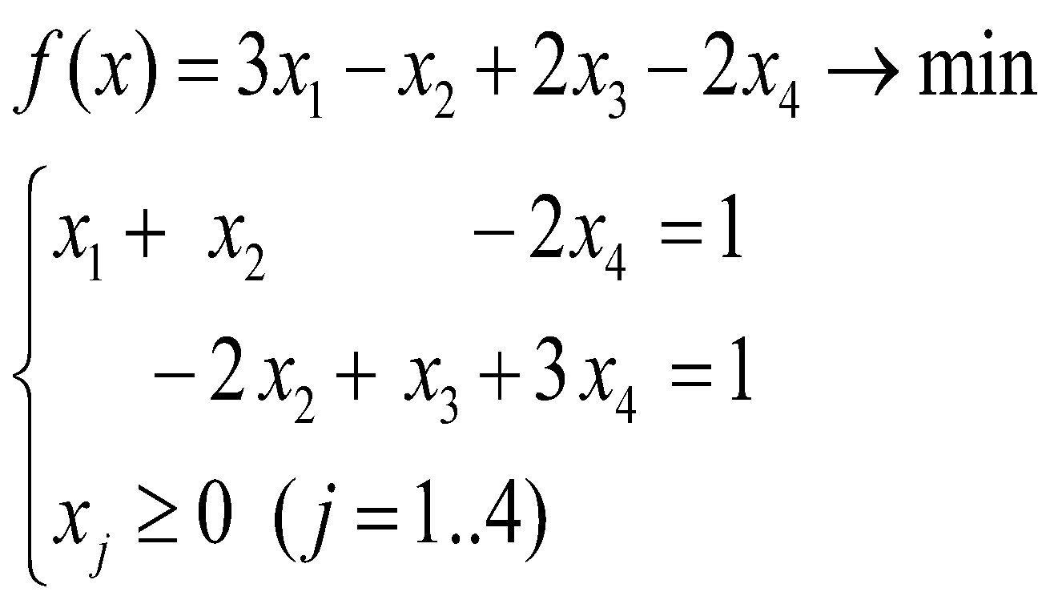
Minh họa ví dụ 2(1)

Slide 22
Minh họa ví dụ 2(2)
Hệ số | Ẩn CB | P/Án | x₁ 3 | x₂ -1 | x₃ 2 | x₄ -2
3 | x₁ | 1 | 1 | 1 | 0 | -2
2 | x₃ | 1 | 0 | -2 | 1 | 3 | 1/3
 |  | 5 | 0 | 0 | 0 | 2

Slide 23
Minh họa ví dụ 2(3)
Ẩn CB | P/Án | x₁ 3 | x₂ -1 | x₃ 2 | x₄ -1
X₁ | 5/3 | 1 | -1/3 | 2/3 | 0
X₄ | 1/3 | 0 | -2/3 | 1/3 | 1
 | 13/3 | 0 | 4/3 | -2/3 | 0
∆₃ =4/3 >0, và trên cột này không có số dương
nên bài toán vô nghiệm

Slide 24
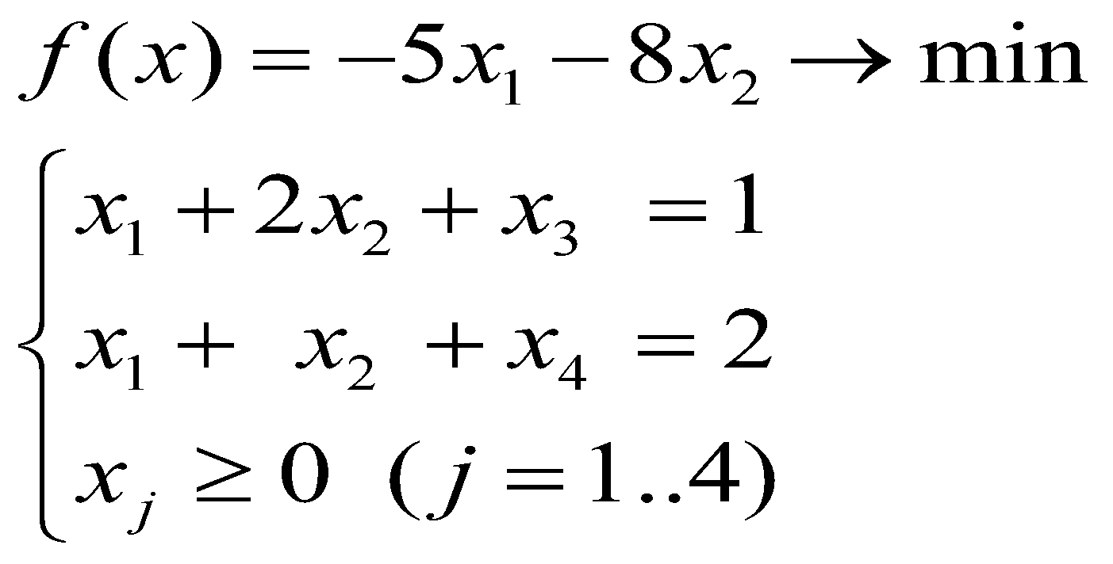
Bài tập 1

Slide 25
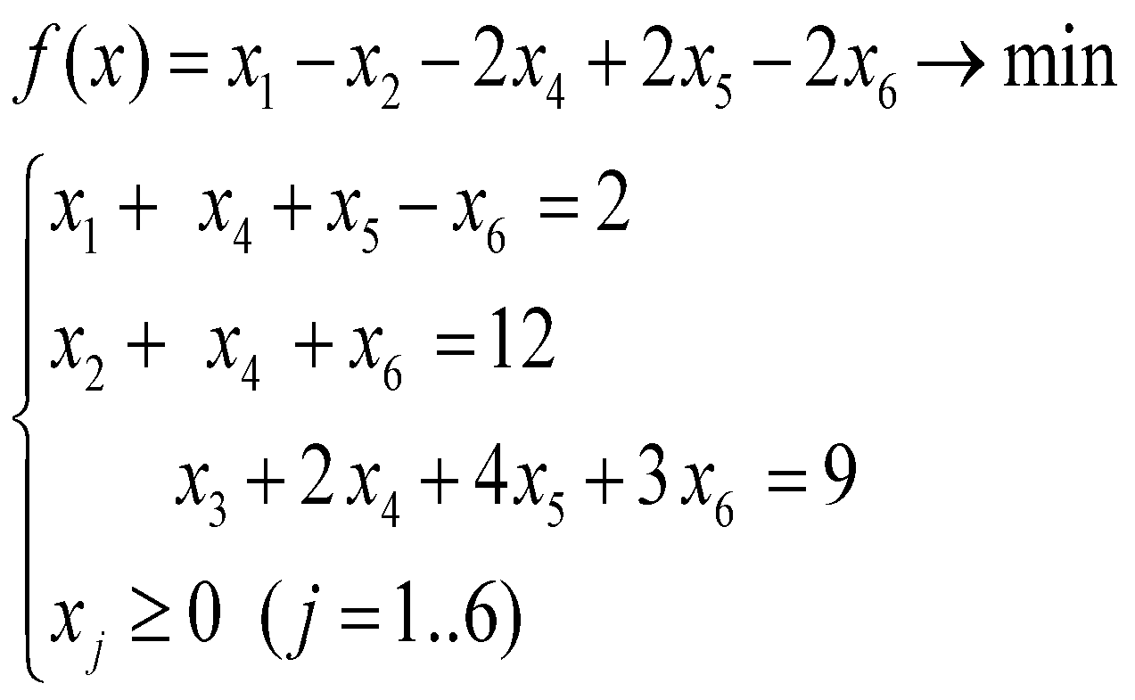
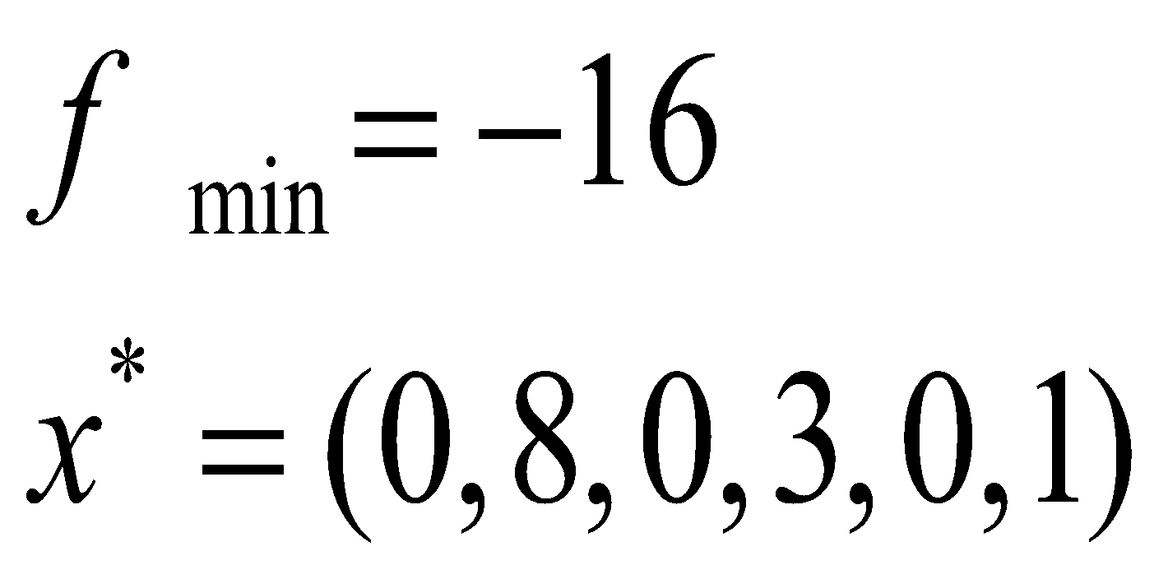
Bài tập 2

Slide 26
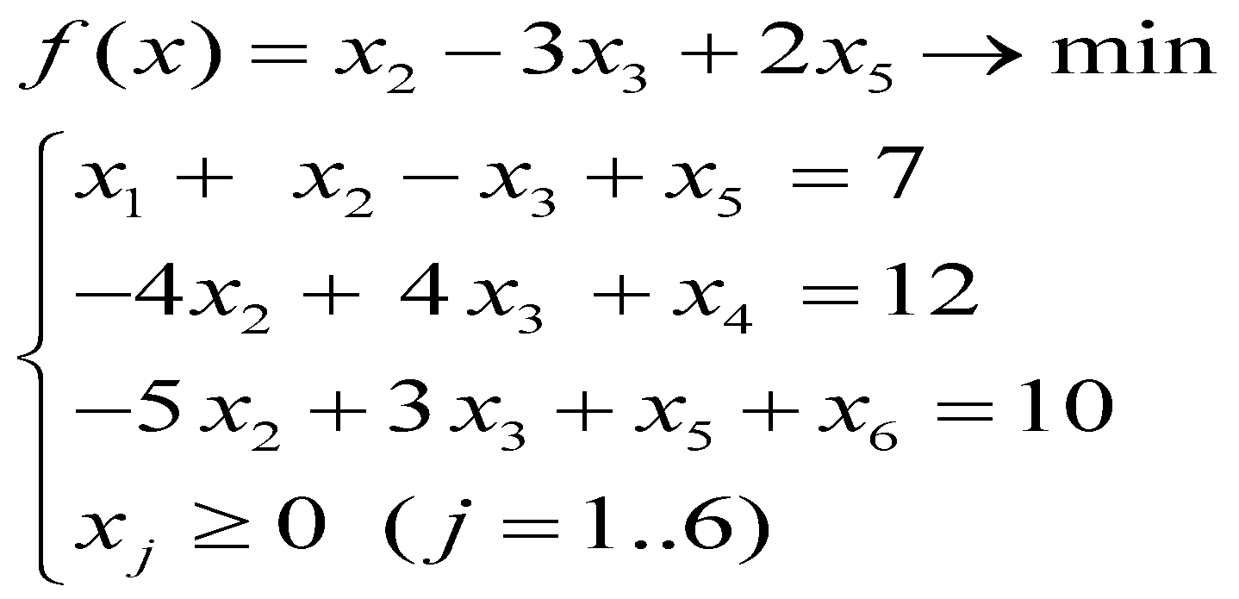

Bài tập 3

Slide 27
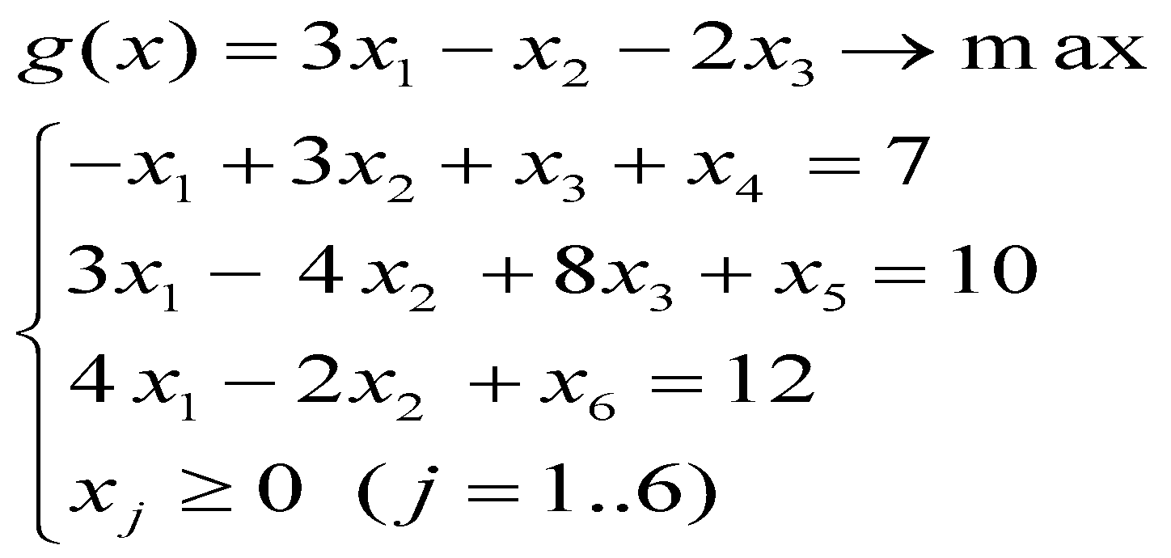
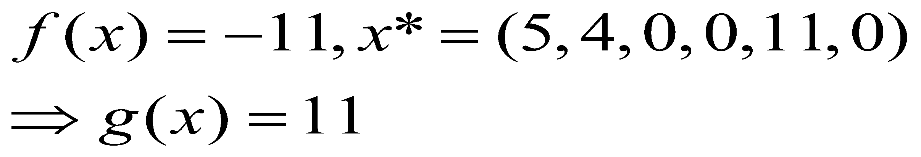
Bài tập 4

Slide 28
Phương pháp ẩn phụ

Slide 29
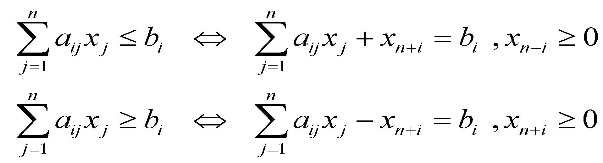
Giới thiệu
Các phép biến đổi:
x_{n+i} : ẩn phụ
(x₁, x₂, ..., x_{n}, x_{n+1}, ..., x_{n+m}) là nghiệm của bài toán mới thì (x₁, x₂, ..., x_{n}) là nghiệm bài toán gốc.

Slide 30
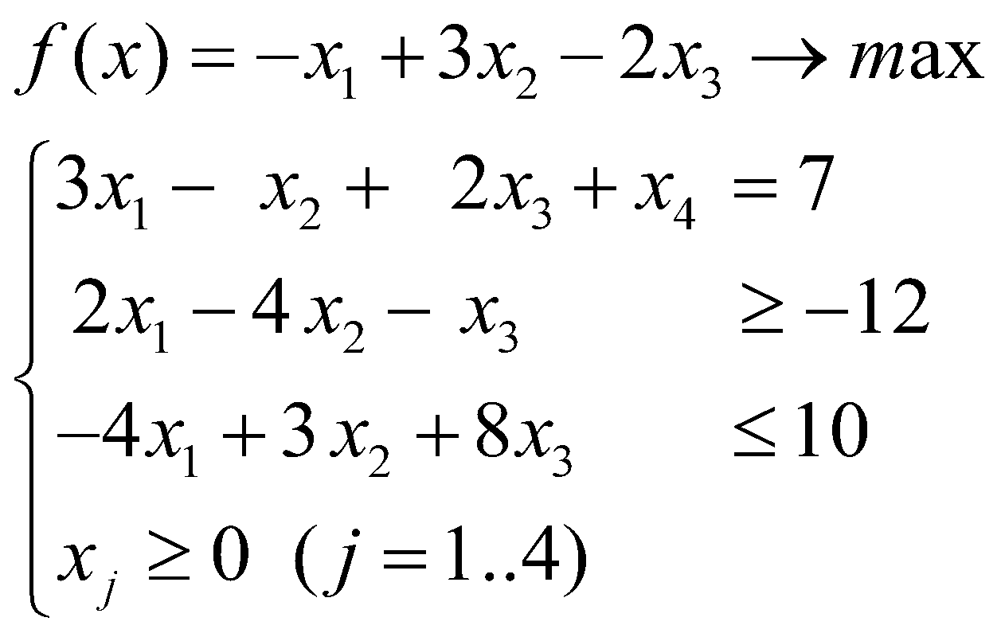
Minh họa ví dụ 1 (1)

Slide 31
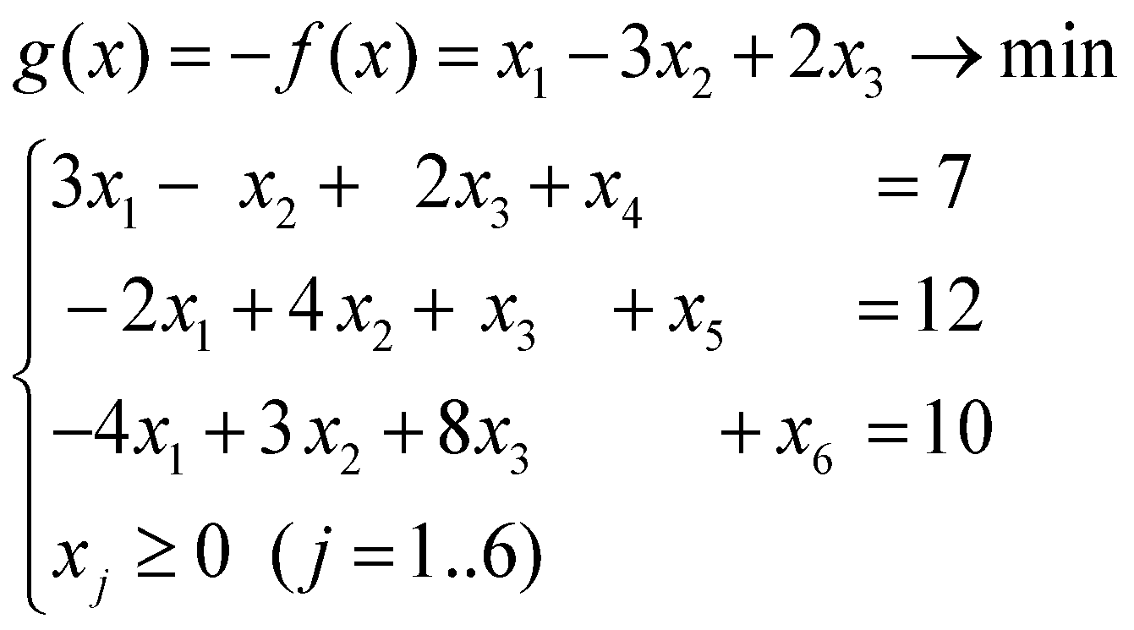
Minh họa ví dụ 1(2)

Slide 32
Minh họa ví dụ 1(3)
Hệ số | Ẩn CB | P/Án | x₁ 1 | x₂ -3 | x₃ 2 | x₄ 0 | x₅ 0 | x₆ 0
0 | x₄ | 7 | 3 | -1 | 2 | 1 | 0 | 0
0 | x₅ | 12 | -2 | 4 | 1 | 0 | 1 | 0 | 3
0 | x₆ | 10 | -4 | 3 | 8 | 0 | 0 | 1 | 10/3
 |  | 0 | -1 | 3 | -2 | 0 | 0 | 0

Slide 33
Minh họa ví dụ 1(4)
Hệ số | Ẩn CB | P/Án | x₁ 1 | x₂ -3 | x₃ 2 | x₄ 0 | x₅ 0 | x₆ 0
0 | x₄ | 10 | 5/2 | 0 | 9/4 | 1 | 1/4 | 0 | 4
-3 | x₂ | 3 | -1/2 | 1 | 1/4 | 0 | 1/4 | 0
0 | x₆ | 1 | -5/2 | 0 | 29/4 | 0 | -3/4 | 1
 |  | -9 | 1/2 | 0 | -11/4 | 0 | -3/4 | 0

Slide 34
Minh họa ví dụ 1(5)
Hệ số | Ẩn CB | P/Án | x₁ 1 | x₂ -3 | x₃ 2 | x₄ 0 | x₅ 0 | x₆ 0
1 | x₁ | 4 | 1 | 0 | 9/10 | 2/5 | 1/10 | 0
-3 | x₂ | 5 | 0 | 1 | 7/10 | 1/5 | 3/10 | 0
0 | x₆ | 11 | 0 | 0 | 19/2 | 1 | -1/2 | 1
 |  | -11 | 0 | 0 | -16/5 | -1/5 | -4/5 | 0
∆_{j} ≤0, mọi j = 1..6, x_{opt}= (4, 5, 0, 0, 0, 11) và g_{min}=-11.
Nghiệm bài toán gốc là x = (4, 5, 0, 0) và f_{max}= 11.

Slide 35
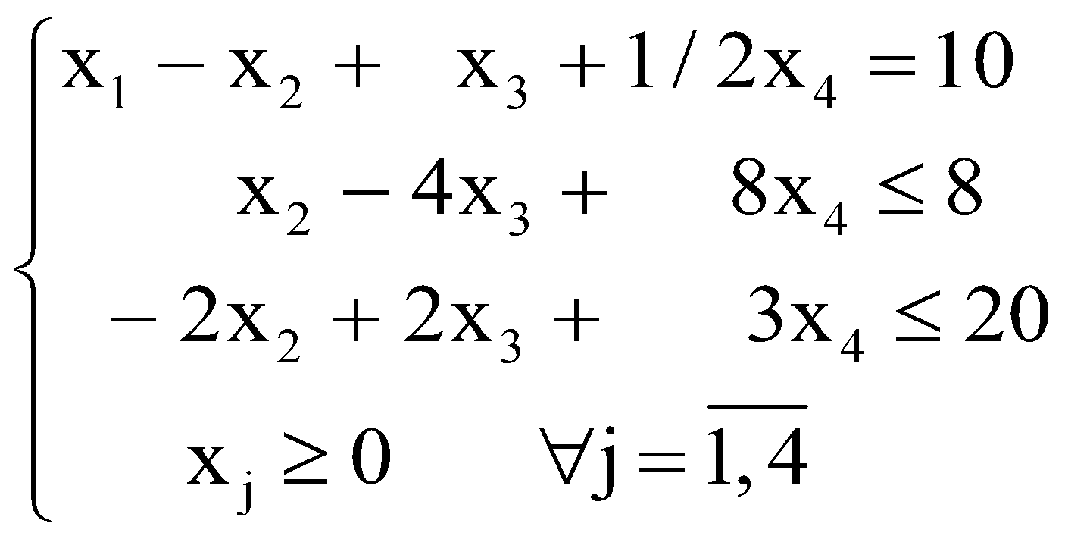
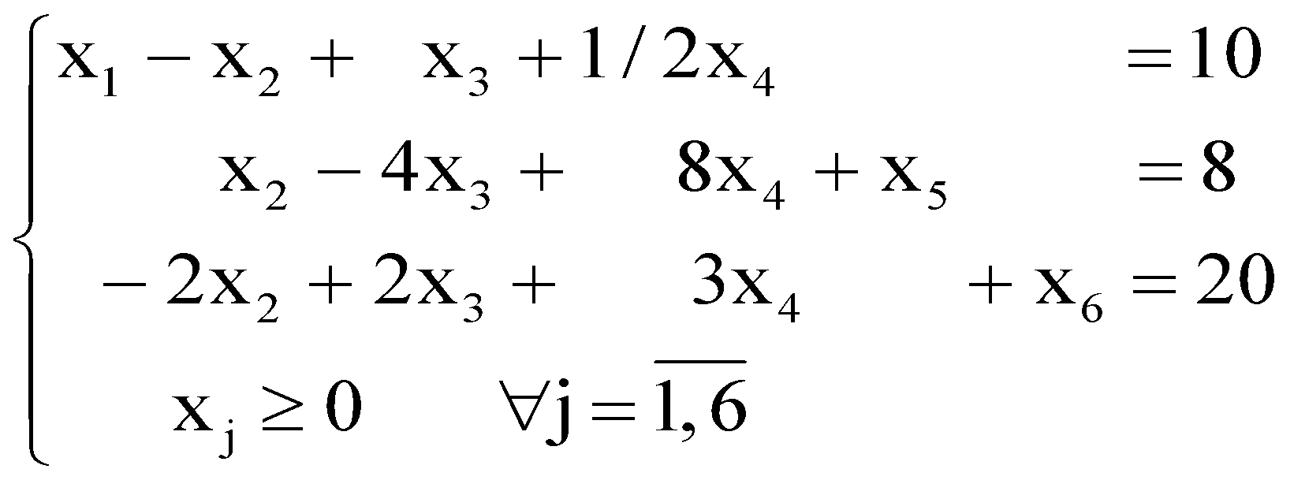
Minh họa ví dụ 2(1)
f(x) = 2x₁ + 3x₂ – x₃ – x₄ → min
f(x) = 2x₁ + 3x₂ – x₃ – x₄ → min

Slide 36
Minh họa ví dụ 2(2)
c_{i} | Ân cb | b_{i} | x₁ | x₂ | x₃ | x₄ | x₅ | x₆
 |  |  | 2 | 3 | -1 | -1 | 0 | 0
2 | x₁ | 10 | 1 | -1 | 1 | 1/2 | 0 | 0 | 10
0 | x₅ | 8 | 0 | 1 | -4 | 8 | 1 | 0
0 | x₆ | 20 | 0 | -2 | 2 | 3 | 0 | 1 | 10
 | f(x) | 20 | 0 | -5 | 3 | 2 | 0 | 0

Slide 37
Minh họa ví dụ 2(3)
x_{i} | b_{i} | x₁ | x₂ | x₃ | x₄ | x₅ | x₆
 |  | 2 | 3 | -1 | -1 | 0 | 0
x₃ | 10 | 1 | -1 | 1 | 1/2 | 0 | 0 | 20
x₅ | 48 | 4 | -3 | 0 | 10 | 1 | 0 | 4.8
x₆ | 0 | -2 | 0 | 0 | 2 | 0 | 1 | 0
f(x) | -10 | -3 | -2 | 0 | 1/2 | 0 | 0

Slide 38
Minh họa ví dụ 2(4)
∆_{j} ≤0, mọi j =1..6, x_{opt}= (0,0,10,0,48,0).
và f_{min} = -10
x_{i} | b_{i} | x₁ | x₂ | x₃ | x₄ | x₅ | x₆
 |  | 2 | 3 | -1 | -1 | 0 | 0
x₃ | 10 | 3/2 | -1 | 1 | 0 | 0 | -1/4
x₅ | 48 | 14 | -3 | 0 | 0 | 1 | -5
x₄ | 0 | -1 | 0 | 0 | 1 | 0 | 1/2
f(x) | -10 | -5/2 | -2 | 0 | 0 | 0 | -1/4

